Slide 1



Oracle体系结构

Slide 2










概述
Oracle系统的体系结构是指组成Oracle系统 的主要组成部分，这些组成部分之间的关 系，以及这些部分的工作方式。

Slide 3
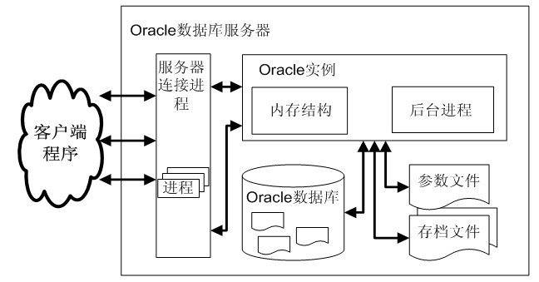
概述

Slide 4










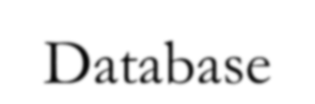


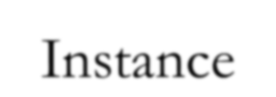




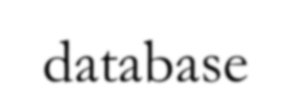
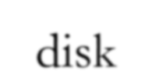


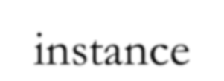







实例和数据库
Oracle服务器
Oracle服务器由Oracle实例和Oracle数据库组成
数据库（Database）及实例（Instance）
数据库（database）：物理操作系统文件或磁盘（disk）的
集合。
实例（instance）:数据库启动时，系统首先在服务器内存 中分配系统全局区（SGA），构成了Oracle的内存结构， 然后启动若干个常驻内存的操作系统进程，即组成了 Oracle的进程结构，内存区域和后台进程合称为一个Oracle 实例。

Slide 5



实例和数据库
实例和数据库之间的关系是：
数据库可以由多个实例装载和打开，而实 例可以在任何时间点装载和打开一个数据 库。实际上，实例在其整个生存期中最多 能装载和打开一个数据库。

Slide 6






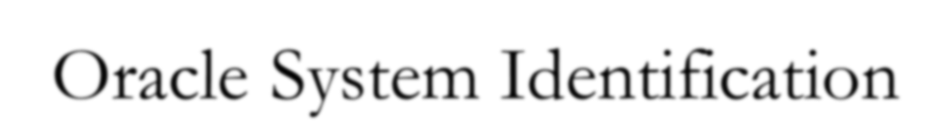


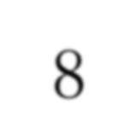






实例名（SID）
SID的全称是Oracle System Identification。 SID是和数据相关联的实例的名称，最多可 以包含8个字符，而且在其所处于的服务器
上必须唯一。比如说，在同一个服务器上 出现两个名称为PROD的Oracle SID是不允 许的。

Slide 7

内存结构

Slide 8








内存
在Oracle系统的体系结构中，有许多不同的 内存区域。不同的内存区域用于不同的目 的。Oracle的服务器进程和许多后台进程负 责在内存区域中写入、更新、读取和删除 数据。
理解内存区域的用途，有助于理解数据库 操作期间的数据和进程流程。

Slide 9

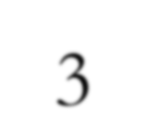



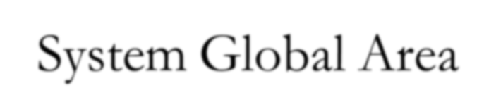




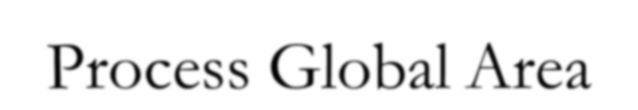


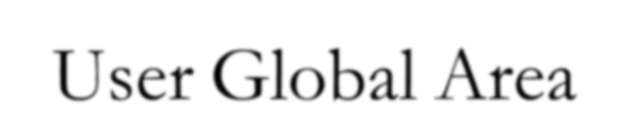

内存
Oracle的3个主要的内存结构
系统全局区（System Global Area，SGA）
进程全局区（Process Global Area，PGA）
用户全局区（User Global Area，UGA）

Slide 10
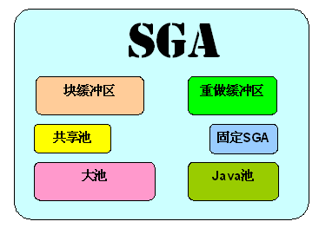
内存

Slide 11

后台进程

Slide 12







后台进程
Oracle实例是由后台进程和内存结构共同组 成的。
Oracle的后台进程主要是用来提高数据库的 性能和可靠性，它可以由多个用户共同使 用，为这些并发用户进程提供各种服务。 Oracle的后台进程执行输入/输出操作，并 监视Oracle服务器的其他进程。

Slide 13
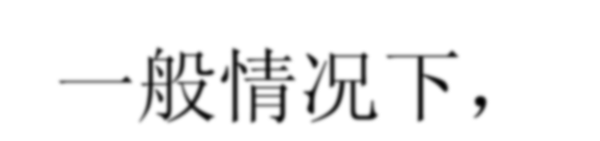












后台进程
一般情况下，Oracle的后台进程包括PMON、
SMON、DBWR、LGWR、ARCH、CKPT等。

Slide 14


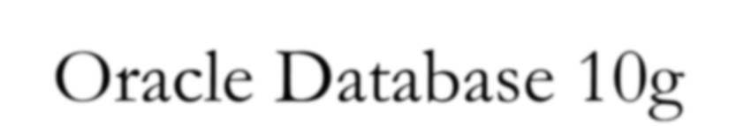







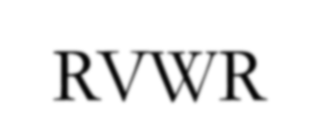

其他进程
Oracle Database 10g系统，新增了ARB、 ASMB、CTWR、MMAN、MMON、RBAL、 RVWR等进程。

Slide 15

连接数据库实例

Slide 16


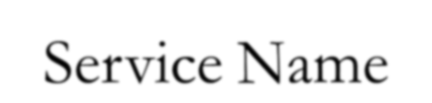
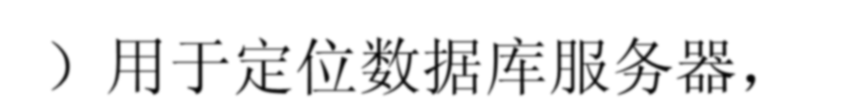

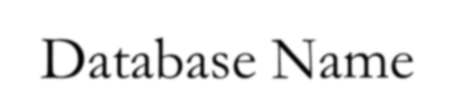





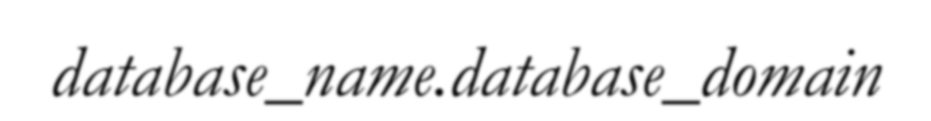

服务名和数据库名
服务名（Service Name）用于定位数据库服务器， 其由数据库名（Database Name）和域名组成。
一个数据库可以支持多个服务。服务的名称在初 始化参数SERVICE_NAMES中定义，默认设定为 全局数据库名称，格式为
database_name.database_domain

Slide 17


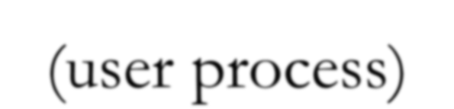






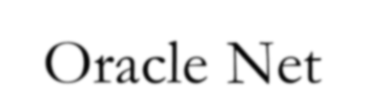



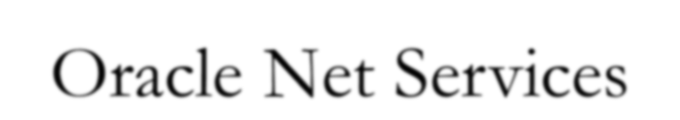



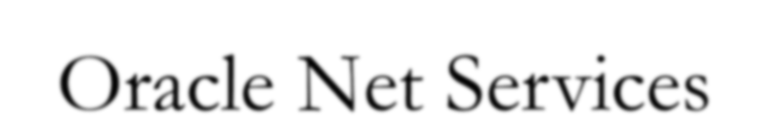
用户进程
可以将用户进程(user process)看作是一些试 图连接数据库的软件，例如客户端工具。 用户进程可以使用Oracle Net Services(Oracle 网络服务)与数据库进行通讯。Oracle Net Services是一组通过网络连接协议提供网络 连接的组件。对应用开发人员和数据管理 员来说，Oracle Net Services屏蔽了不同硬件 平台上设置不同网络的复杂性。
在Oracle系统中，不用编辑服务器上的注册 表，使用一些简单的配置文件就可以管理 Oracle Net Services。

Slide 18


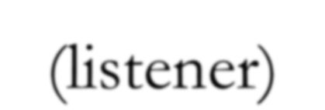









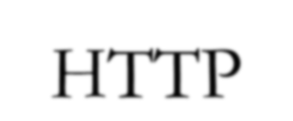

监听器
Oracle监听器(listener)是一个运行于Oracle数 据库服务器上的进程，其职责是监听来自 于客户应用的连接请求。
客户负责在初始化连接请求中向监听器发 送服务名称。该服务名称是一个标识符， 它可以唯一地标识客户试图连接的数据库 实例。当然，Oracle监听器不仅能够监听数 据库实例，而且还可以监听其他服务，例 如HTTP服务器和IIOP服务器。

Slide 19

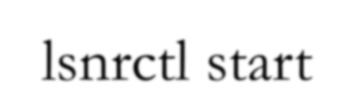

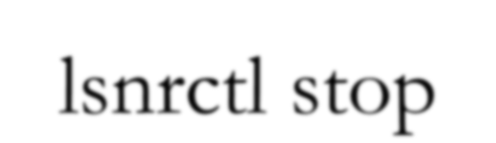
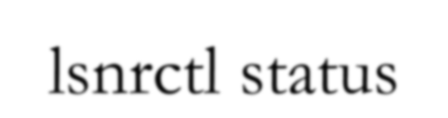

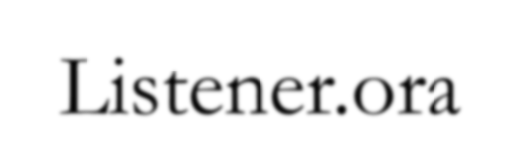





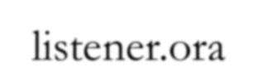


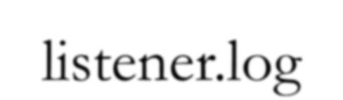



控制监听进程的方法
lsnrctl start
lsnrctl stop
lsnrctl status
监听进程配置文件Listener.ora的路径
[ORACLE_HOME]\NETWORK\ADMIN\listener.ora
监听进程日志文件listener.log的路径
[ORACLE_HOME]\NETWORK\log\listener.log

Slide 20














网络连接配置示意图
服务器端配置监听进程配置文件listener.ora，
其每一个客户端需要配置解析文件tnsnames.ora，
若服务器端监听进程未启动，则会出现错误
Listener.ora
tnsnames.ora

Slide 21




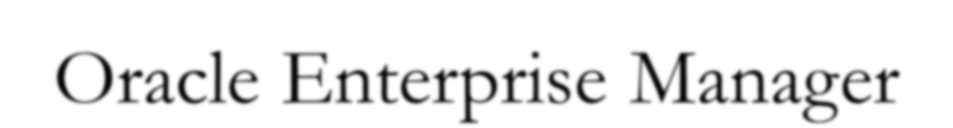
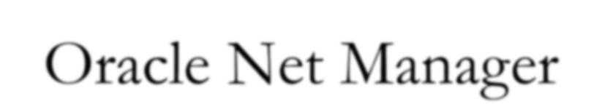





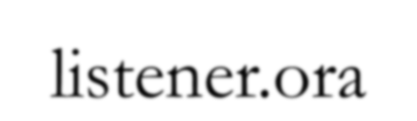
Oracle网络客户
对于SQL*Plus、Oracle Enterprise Manager、 Oracle Net Manager这些客户工具来说，可以 使用Oracle Net Services客户适配器与Oracle 数据库进行交互。
就像服务器一样，这些客户工具也需要经 过配置才可以与网络上某处的数据库进行 交互。对于监听器来说，这个配置文件是 listener.ora。

Slide 22

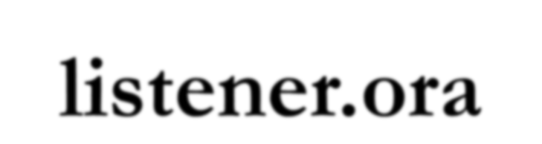



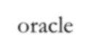
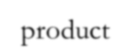
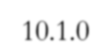
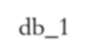
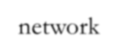
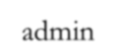
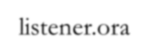

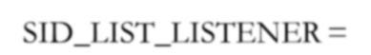

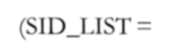

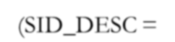

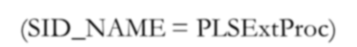
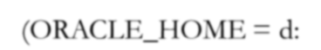
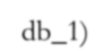
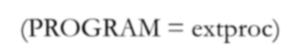






监听配置文件listener.ora的格式
# listener.ora Network Configuration File: d:\oracle\product\10.1.0\db_1\network\admin\listener.ora # Generated by Oracle configuration tools.
SID_LIST_LISTENER = (SID_LIST = (SID_DESC =
(SID_NAME = PLSExtProc)
(ORACLE_HOME = d:\oracle\product\10.1.0\db_1) (PROGRAM = extproc)
)
)
LISTENER = (DESCRIPTION_LIST = (DESCRIPTION =
(ADDRESS_LIST =
(ADDRESS = (PROTOCOL = IPC)(KEY = EXTPROC))
)
(ADDRESS_LIST =
(ADDRESS = (PROTOCOL = TCP)(HOST = SSM)(PORT = 1521))
)
)
)

Slide 23































客户端连接配置文件
通常情况下,要连接到Oracle服务器的客户端 在TCP/IP连接上建立一个基于网络的连接 请求,可以读取tnsnames.ora文件来获取连接 的相关设置。
TNS代表透明网络底层（Transparent Network Substrate），它是Oracle客户端处理 远程连接的“基础”软件，有了它才有可 能建立对等通信。TNS连接串告诉Oracle软 件如何与远程数据库连接。

Slide 24























Tnsnames.ora配置文件的格式
# tnsnames.ora Network Configuration File: d:\oracle\product\10.1.0\db_1\network\admin\tnsnames.ora # Generated by Oracle configuration tools.
ORCL =
(DESCRIPTION =
(ADDRESS = (PROTOCOL = TCP)(HOST = SSM)(PORT = 1521)) (CONNECT_DATA =
(SERVER = DEDICATED)
(SERVICE_NAME = orcl.ssdut.dlut.edu.cn)
)
)
EXTPROC_CONNECTION_DATA = (DESCRIPTION = (ADDRESS_LIST =
(ADDRESS = (PROTOCOL = IPC)(KEY = EXTPROC))
)
(CONNECT_DATA =
(SID = PLSExtProc)
(PRESENTATION = RO)
)
)

Slide 25




















Tnsnames.ora文件说明
通过解析TNS连接串，客户软件可以获得主 机名等相关信息。以ORCL为例，客户软件 会与主机名为SSM的服务器在端口1521上打 开一个TCP/IP socket连接。如果服务器配置 了Oracle Net，并且有一个监听器在端口 1521上监听连接请求，那么就会收到这个连 接。

Slide 26


























ORA-12541
如果服务器端的监听进程没有启动，则出现错误 信息：
ERROR:
ORA-12541:TNS:没有监听器
ORA-12541信息说明所要链接的服务器没有启动 监听listener(服务器可以正常进行，但客户端不能 与服务器链接)，
可以在服务器使用操作系统命令lsnrctl正常启动监 听进程。

Slide 27

服务器进程

Slide 28











服务器进程
当Oracle Net Services接收到用户进程的连接请求 之后，就会将用户进程路由到一个服务器进程 (server process)，此服务器进程可能是新创建的。
服务器进程就是代表客户会话完成工作的进程。
负责在用户进程和Oracle实例之间调度请求和响应。
当用户进程提交查询之后，服务器进程则负责执 行该查询语句，即将数据从磁盘读入缓存，获取 查询结果，然后向用户进程返回结果。即使响应 出现了某些错误，服务器进程也会把错误信息发 回用户进程，以便用户进程进行合适的处理。

Slide 29
























服务器进程
服务器进程
监
听 器
文件
Oracle实例
Listener.ora

Slide 30









专用服务器(dedicated server)模 式
系统会向每个要与数据库进行连接的用户 进程赋予它自己的专用服务器进程。
这是用户安装Oracle数据库时所配置的方式， 也是大多数数据库管理员运行数据库的方
式。
专用服务器为用户进程和服务器进程之间 提供了一对一的映射关系。

Slide 31











专用服务器(dedicated server)模 式
服务器进程
监
听 器
Oracle实例
文件
服务器进程
Listener.ora

Slide 32











共享服务器模式
共享服务器也被称为多线程服务器(multi- threaded server，MTS)。
在共享服务器模式中，有一个调度程序组 件。该组件负责在用户进程与服务器进程 之间进行路由。当用户进程请求与共享服 务器进行连接时，Oracle Net Services就会将 会话请求路由到调度程序中，而不是路由 到服务器进程中。然后，调度程序就会将 请求发送到请求队列中，这时第一个空闲 的共享服务器就会获得请求。
共享服务器生成的结果则放回到响应队列

Slide 33



共享服务器模式
_{调}调_{度}度_{器}器
监
SGA
听 器
请求 响应
队列 队列
文件
Oracle实例
共_{共}享_{享}服_{服}务_{务}器_{器}
共_{共}享_{享}服_{服}务_{务}器_{器}
Listener.ora

Slide 34

文件系统

Slide 35





























构成数据库和实例的文件类型
与实例相关的文件
参数文件（parameter file）
跟踪文件（trace file）
警告文件（alert file）
构成数据库的文件
数据文件（data file）
临时文件（temp file）
控制文件（control file）
重做日志文件（redo log file）
密码文件（password file）
Oracle 10g新增的文件类型：
修改跟踪文件
闪回日志文件

Slide 36

















参数文件
参数文件(parameter files)用于在启动实例时配置数 据库。
当建立数据库时，用户就可以运行初始化文件， 该文件规定了数据库中所使用的各种设置值。
这些设置包括数据库实例名称(SID)、数据库主要 文件的位置、实例所使用的主要内存区域的大小 等。
该文件的名称通常为init<SID>.ora。
例如，如果数据库实例名称是sales，则其初始化 文件的名称是initsales.ora。

Slide 37









控制文件
控制文件(control files)是Oracle服务器在启动 期间用来标识物理文件和数据库结构的二 进制文件。控制文件提供了建立新实例时 所需要的文件目录。Oracle系统可以在常规 的数据库操作期间，更新控制文件，以便 下次使用。
当用户建立控制文件时，最好建立多个控 制文件副本。如果可能的话，把这些控制 文件副本放置到不同的物理驱动器上。

Slide 38











重做日志文件
重做日志文件对Oracle数据库至关重要，它是数据 库的事务日志。重做日志文件仅用于恢复数据库。 当实例或存储介质失败时，使用重做日志文件来 维护数据库。
事实上，在Oracle系统中执行的每一步步操作都生 成了一定数量的重做日志，它们被写入到联机重 做日志文件中。当将一个行插入到某个表中时， 插入的结果被写入到重做日志中。当删除表中的 某行数据时，该行数据也被写入到重做日志中。
Oracle数据库要求每个数据库实例都至少有两个重 做日志文件组，每一个重做日志文件组中至少有 一个单独的成员。

Slide 39











临时文件
在Oracle系统中，临时文件是一个特殊类型 的数据文件类型。
当内存不足以在RAM中保存一个大规模排 序操作的中间结果或结果集时，Oracle使用 临时文件来保存它们。永久数据对象，例 如表或索引，不会被存储到临时文件中， 但是临时表或临时索引的内容则可能存储 到临时文件中。
所以，不能在临时数据文件中创建自己的 应用程序表，但是可以在临时表中存储数

Slide 40



数据文件
数据文件是用来存放用户数据的地方。这 些数据文件对于用户数据的稳定性和完整 性十分重要。如果失去了这些数据文件， 用户就不会有数据了，当然也就不会有数 据库了。
每一个数据库至少有一个与之相关的数据 文件。通常情况下，一个数据库有多个数 据文件。

Slide 41


Oracle逻辑存储结构

Slide 42













Oracle逻辑存储结构
数据库由一个或多个表空间组成；
表空间由一个或多个数据文件组成，表空 间中包含段；
段(表、索引等)由一个或多个盘区组成。段 存在于表空间中，但是在表空间中可以有 许多数据文件中的数据；
盘区是在磁盘上连续的块的组。一个盘区 在一个表空间中，且在表空间中单一的文 件中；
块是数据库中最小的分配单元，也是数据 库使用的最小I/O单元。

Slide 43
Oracle逻辑存储结构
表空间
数据文件1 数据文件2
段（Segment）
表空间
表空间
区（Extent）
表空间
块（block）

Slide 44








表空间
表空间是用户可以在Oracle系统中使用的最 大的逻辑存储结构。用户在数据库中建立 的所有内容都会存储在表空间中。每个 Oracle数据库都提前配置了system表空间， 它存储了数据字典和系统管理信息。
一般情况下，用户和应用程序使用自己的 表空间来存储数据。写入到临时表中的数 据、为大规模排序操作写入磁盘的数据块 以及其他许多类型的临时数据都会被写入 到临时表空间中。

Slide 45








段
段是用户建立的数据库对象的存储表示。 用户建立的每一个表都会有一个在表空间 中存储的逻辑段。为用户所建立的对象生 成的段都要在磁盘上占用空间。在Oracle系 统中，有3种类型的段，即数据段、临时段 和回滚段(有时也称为撤销段)。

Slide 46























段
段的类型
数据段是存储表、索引、簇、表分区等常规应用数据
的地方。
数据段保存表中的记录。在create table时，Oracle为表创建它的
数据段。
Oracle中未分区的表用一个段保存数据，分区的表为每个分区
建立一个独立的数据段。
在创建表时可以通过storage子句指定段中区的分配方式。
索引段
在索引段中保存的是索引中的条目。在创建索引的时候，
Oracle为索引创建索引段。
Oracle中未分区的索引用一个段保存数据，分区的索引为每个
分区建立一个独立的索引段。
在创建索引时可以通过storage子句指定索引段中区的分配方式。

Slide 47


















段
段的类型
临时段用于临时保存解析过的查询语句以及在 排序过程中产生的临时数据。
Oracle会自动在专门用于存储临时数据的表空间为操 作分配临时段。
下列sql语句在执行时，会分配一个临时段：
create index
select…order by
select distinct
select…group by
select…union
select…intersect
select…minus

Slide 48
















段
段的类型
UNDO段（回滚段）用于管理数据库中的undo 数据，并且为事务处理提供数据库的读取一致 性视图。
Oracle在UNDO段中保存被修改数据的初始版本，用 于实现事务的回滚，保证数据库的一致性。在 UNDO段中，Oracle以“UNDO条目”的形式进行存
储，条目中的内容包括：块信息（发生改动的块编
号），事务提交前存储在块中的数据。

Slide 49


















盘区
段是由一个或多个盘区构成的。盘区是用来为段 存储数据的逻辑上连续的数据块的集合。当建立 数据库对象时(无论如何，该对象都会消耗空间)， 系统就会建立一个或多个盘区来存储数据。当段 中已分配的区都写满后，Oracle将为段分配一个新 的区，以便容纳更多的数据。
盘区数量和盘区大小可以在正在建立对象的
storage子句中规定。
在Oracle系统中，默认的表空间的盘区管理风格是 本地化管理，而不是字典管理。

Slide 50





盘区的字典管理方式
表空间的管理——字典管理方式
字典管理方式下，表空间使用数据字典来管理 存储空间的分配。
当表空间中分配新的区或回收已分配的区时，
Oracle将对数据字典中的相关基础表进行更新。

Slide 51






盘区的本地化管理方式
表空间的管理——本地管理方式
本地管理方式下，区的分配与管理信息都是存 储在表空间的数据文件中，而与数据字典无关。
表空间会在每个数据文件中维护一个“位图” 结构，用于记录表空间中的所有区的分配情况。 当在表空间中分配新的区或回收已有的区时， Oracle将对数据文件中的位图进行更新。在本 地管理方式的表空间中，区的分配或回收不会
本^{产}地管^{生}理^{任}表空^{何}间^{数}的优^{据}势^{库}在于^{读}：分^{写}配^{操}和释^{作}放。空间快；保证区段大小统一；防止

Slide 52

















数据块
块（block）
数据库中最小、最基本的逻辑存储单元，也是
Oracle从磁盘读写的最小单元。
当Oracle从磁盘读取数据的时候，读取数据的量总是数 据块容量的整数倍。数据块容量总是操作系统块容量 的整数倍。
Oracle的块常见大小可以是2KB， 4KB，8KB，16KB等。 块的标准大小由初始参数DB_BLOCK_SIZE指定，具有 标准大小的块被称为标准块。
Oracle 支持在同一个数据库中使用多种大小的块，与标准块大小不同的块
被称为非标准块。但是在给定的表空间内部，块大小都是一致的

Slide 53
数据块
首部
表目录
行目录
空闲空间
数据
包含块类型的有关信息、在磁盘上的地址及块上发生的活动 事务和过去事务的相关信息。
包含把行存储在这个块上的表的有关信息。
包含块中行的描述信息。它是一个指针数组，指向块中数据
部分的行
还未包含数据的空间。
已包含的数据。

Slide 54







表空间类型
System表空间
Sysaux表空间
UNDO表空间
临时表空间
普通的用户表空间

Slide 55






Oracle逻辑存储结构
System表空间
System表空间中存储数据库数据字典。
存储所有的PL/SQL程序的源代码和解析码，包 括存储过程和函数、包、数据库触发器等。
存储数据库对象（如视图，对象类型说明，同
义词和序列）的定义。
rac e
system表空间），并会在新
表空间。

Slide 56







Oracle逻辑存储结构
Sysaux表空间
System表空间的辅助空间。
该空间在数据库建立/升级时自动创建。
存储元数据，有效减小system表空间的大小。

Slide 57















Oracle逻辑存储结构
UNDO表空间
UNDO表空间专门用来存储UNDO段。
在UNDO表空间中，除UNDO段外不能建立任 何其他类型的段（如数据段、索引段等）。
任何用户，包括DBA，不能在UNDO表空间中 创建数据库对象。
可以为数据库创建多个UNDO表空间，但是每 个实例最多使用一个UNDO表空间。

Slide 58













Oracle逻辑存储结构
临时表空间
临时表空间用于保存实例运行中SQL语句产生 的临时数据（主要是排序产生的临时数据）
如果没有指定专门的临时表空间，将使用 System表空间。会导致System表空间被占用，频 繁释放与分配会产生大量存储碎片，影响整个 数据库的性能。
在临时表空间中，同一个实例中所有的SQL语 句的排序操作将共享一个排序段。排序段在执 行第一条有排序操作的SQL语句时创建，实例

Slide 59





模式
Oracle数据库中的模式是指：数据库对象的 逻辑集合
一般而言，一个用户使用一个属于自己的 模式。

Slide 60














小结
概述
实例和数据库
内存
后台进程
连接数据库实例
（用户进程，Oracle监听器，Oracle网络客户）
服务器进程
（专用服务器模式，共享服务器模式）
文件系统
（参数文件，控制文件，重做日志文件，临时文件、数据文件）
Oracle逻辑存储结构
（表空间，段，盘区，数据块）
（表空间类型）

Slide 61


